Slide 1
Audit Carrefour Express
Magasin : Trocadéro
20 Décembre 2019
M Souheil DRAOUI

Slide 2
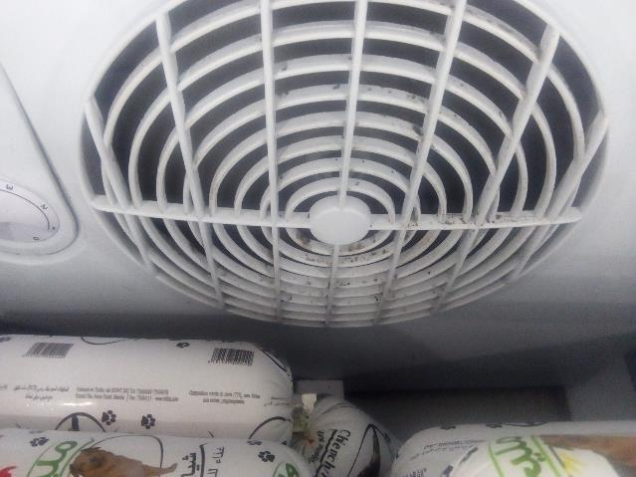
PLS: Présence de piqûres de moisissures sur le cache ventilateur de l'armoire froide des pet food.

Slide 3
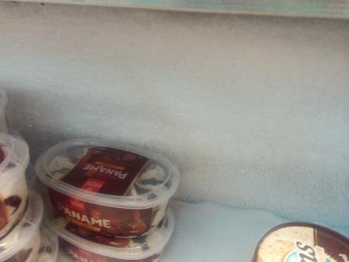
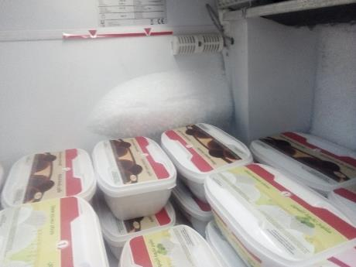
Présence de givre dans le meuble froid d’exposition des glaces.

Slide 4
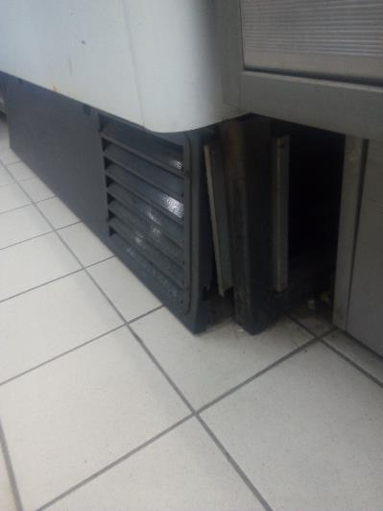
PLS: Le cache moteur du meuble froid d'exposition des glaces était mal fixé.

Slide 5
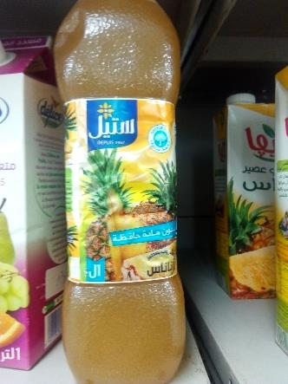
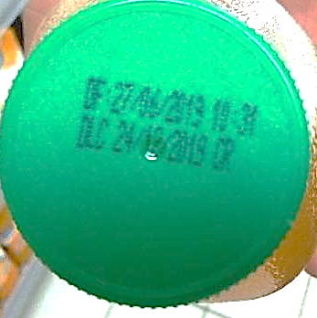
PGC: Une bouteille de jus "Stil" pour un retrait (DLC 24/12/19). Nous rappelons que la date de retrait est de DLC-7.

Slide 6
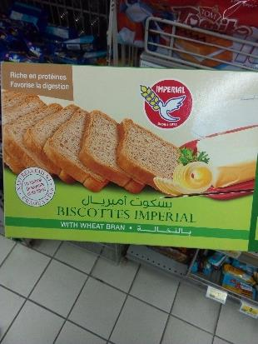
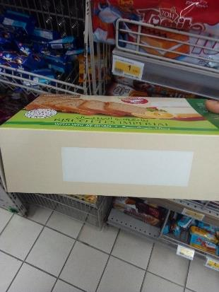
PGC: L'étiquetage des DLUO et DF d'un paquet de biscottes "IMPERIAL" était absent.

Slide 7
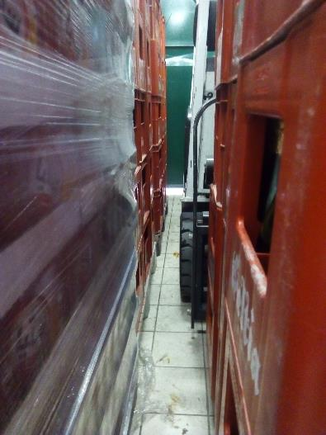
Réserve: La porte de la réception manquait d’étanchéité.

Slide 8
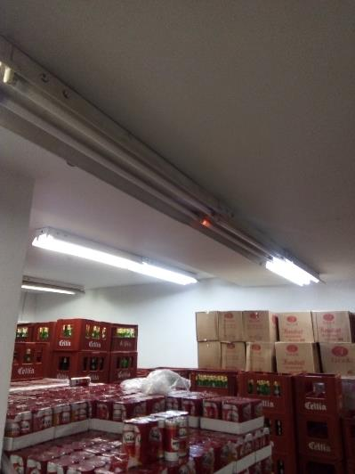
Réserve: Certaines lampes d’éclairage n’étaient pas fonctionnelles le jour de l’audit.

Slide 9
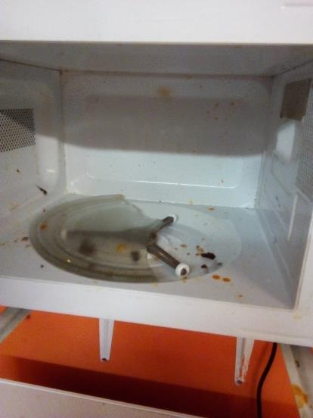
Le plateau du micro-ondes était cassé.
Le micro-ondes n'était pas propre le jour de l'audit.

Slide 10
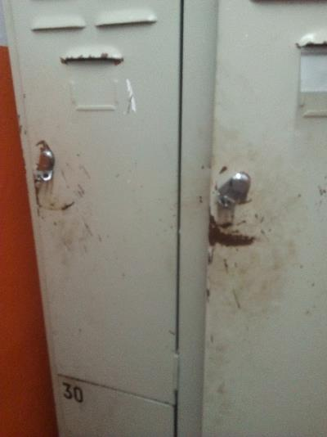
Les portes des casiers étaient rouillées.

Slide 11
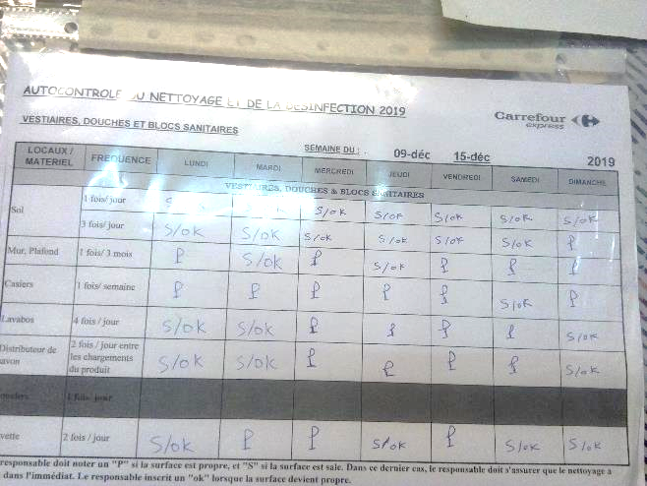
Vestiaires et sanitaires: Absence de l'enregistrement de l'autocontrôle du nettoyage depuis le 15/12/19 (5 jours).

